Slide 1
CdP 11 SEMINARIO I:
Dialogo de Saberes
Contextualización de la ganadería alto-andina en Cordillera Blanca: implicancias para el diálogo con productores y el diseño de investigaciones
Lecciones del Proyecto “Punas-Agua”

Slide 2
Esquema
El proyecto “Punas-Agua”: separamos IAP (ganaderos) de la ‘IEP’ (externos)… y
Los impactos se basaron más en la investigación local que en la externa…
Al no contextualizar adecuadamente… perdimos oportunidades de aprendizaje y diseño en varios frentes

Slide 3
1. El proyecto “Punas-Agua”
Propósito del Proyecto:
  “Mejorar la seguridad hídrica de los sistemas agro-pecuarios en los Andes a través de un mejor manejo del ecosistema de puna húmeda”
  “Establecer un programa de largo-plazo dedicado a evaluar la función hídrica y servicios ambientales de la puna”
Objetivos:
  Mejorar prácticas y conocimiento sobre la relación entre manejo sostenible de la pradera y agricultura
  Fortalecer capacidades para la gestión del agua en la puna
  Mayor conciencia pública sobre la importancia del manejo de la puna para la agricultura
Proceso:
  2 años de datos: el grupo de investigación local conoce los experimentos
  3 años de datos adicionales: se observan visualmente los cambios y se selecciona opciones de manejo para la réplica

Slide 4
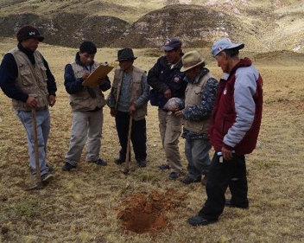
1. Por diseño: IAP & “IEP” en paralelo
El IM:
  Experiencia con IAP
  La IAP tiene su propio proceso, estricto
El Laboratorio de Pastos:
  Cultura (tecnológica)
  Jerarquías (profesor-alumno)
  Niveles de conocimiento
  Normas y recursos
  Formatos de interacción con comunidades
Talleres “IEP”:
  Herramientas de diálogo
  Entender la diferencia con la “IAP” (control)

Slide 5
Familias Ganaderas: IAP
1. Proyecto en dos carriles: IAP & “IEP”
Aprovechan la relación
Investigación universitaria
IEP
No aprovechan la relación
Notes:
Simeona, Edita y la nieta
Vicente Salvador

Slide 6
1. La investigación externa: parámetros para simulación
Efecto del Pastoreo con Llamas y Vacunos en la Función Hídrica del Pastizal (PS+ seco y PH= Húmedo)

Slide 7
1. La investigación externa: parámetros para simulación
Efecto de la adición de la materia orgánica sobre la dinámica de la revegetación con especies nativas

Slide 8
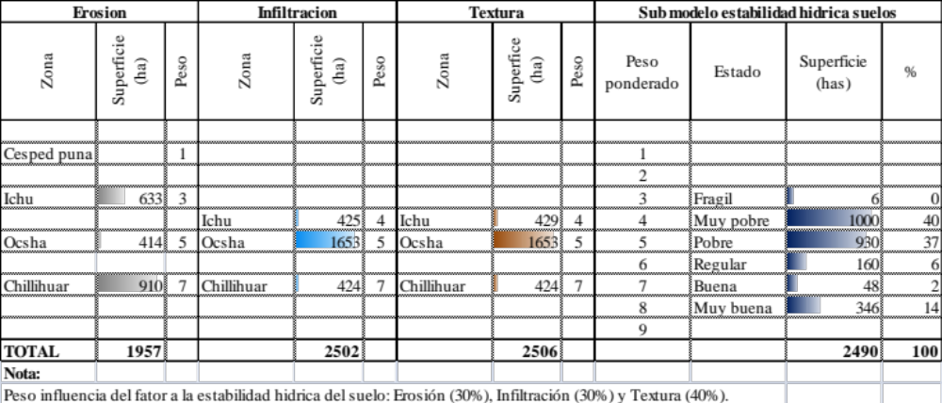
1. La investigación externa: modelación
Tesis. L. Oscanoa. Objetivo “Simular escenarios de mejora de suelos y el rendimiento hidrológico de pastos naturales de las subcuencas Shunto y Urpay”
LEUP. Modelo para alerta temprana: eventos extremos de clima en la productividad de pastos nativos
Cuadro 16: Estabilidad hídrica de los suelos

Slide 9
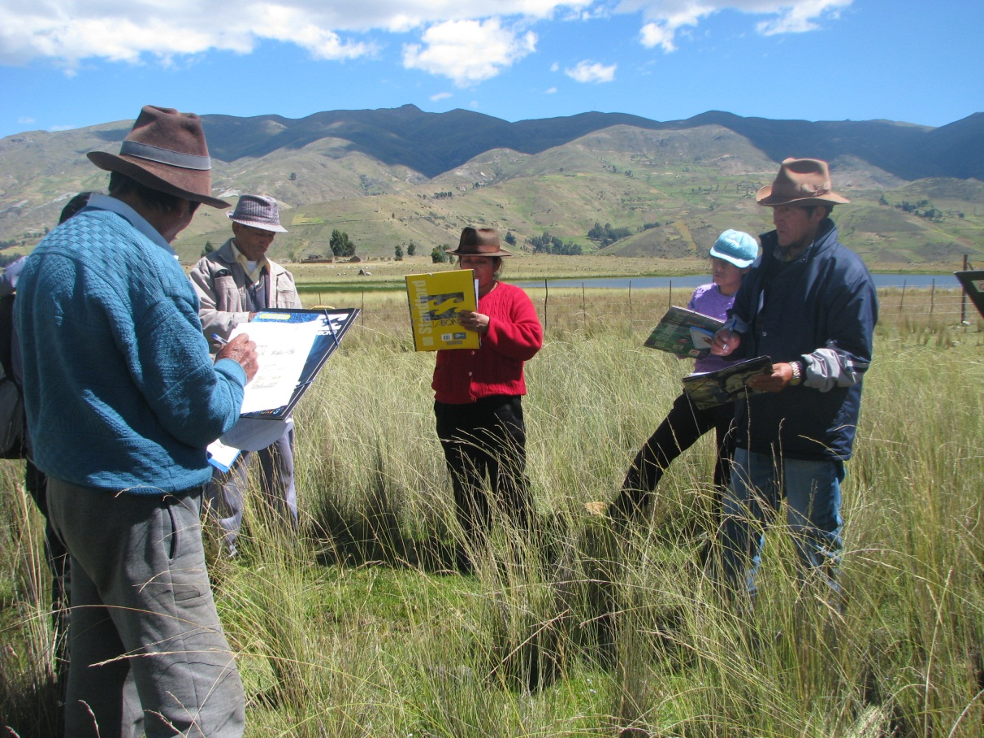
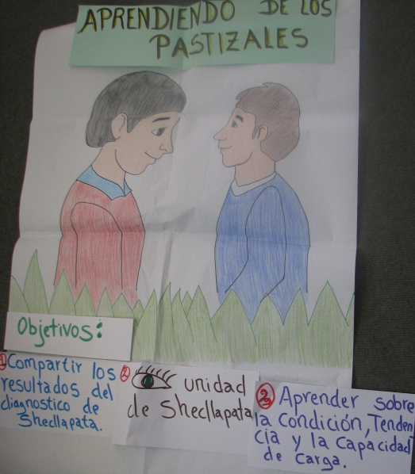
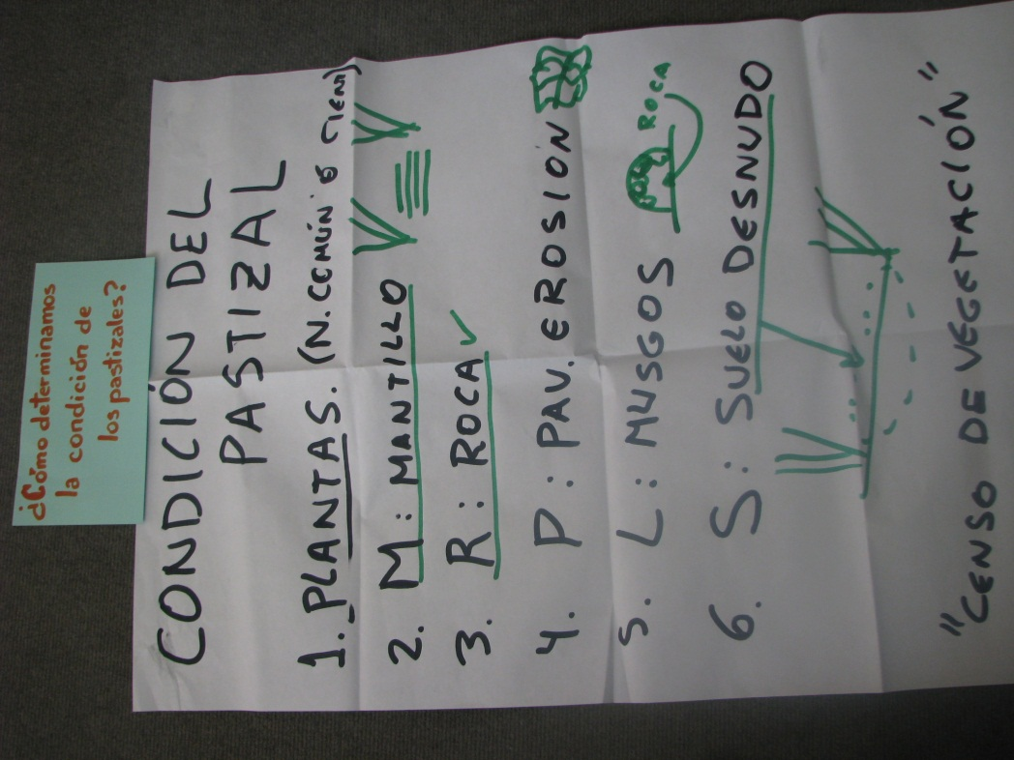
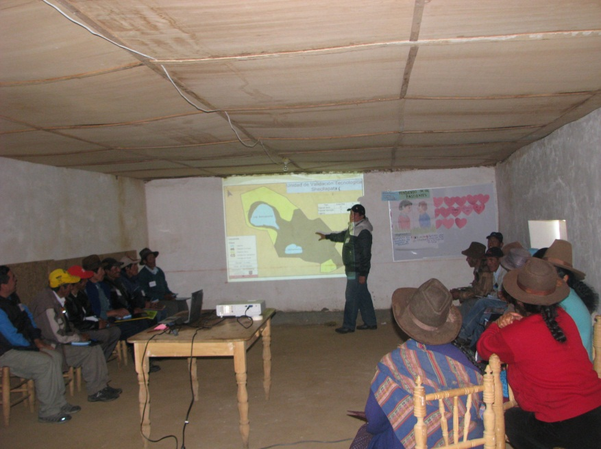
1. La investigación externa: datos y observación campesina para la réplica

Slide 10
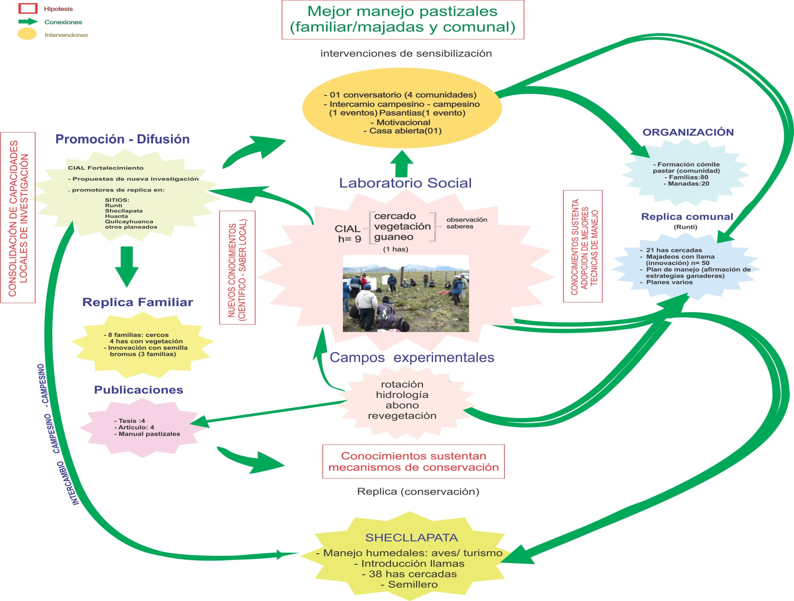
Experimentos a 2 Réplicas Comunales: 38 + 21 has

Slide 11
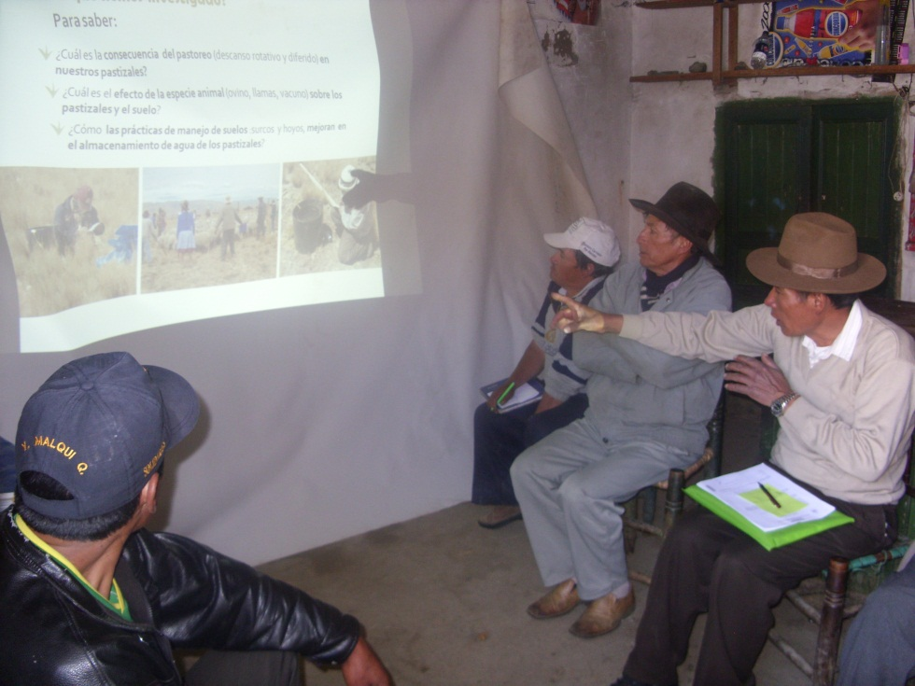
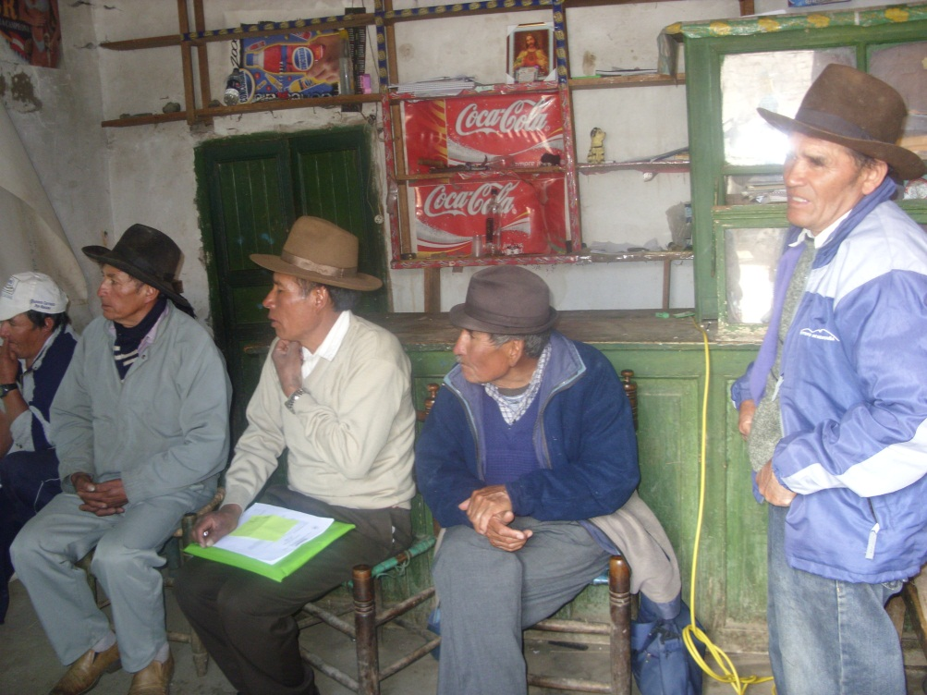
1. IAP, política del poder local y extensión
El Presidente de la CC ‘Cordillera Blanca’ y el Presidente del Grupo de Investigación Local explican… a la CC ‘Los Andes’:
“Cuando tome cargo, iniciamos de nuevo el 2010-2011 como presidente de la comunidad, como han podido observar por Cotucancha y Pocco hay un experimento…”
“La gente está poniendo en práctica saben censar su altura, en la tierra que vegetación hay, como dice mi colega Vicente han venido de la U. Agraria la Molina para aprender nosotros, han compartido sus conocimientos, así vemos el tipo de suelo si es estéril o bueno, pulpa”
“Ahora todos los socios del CIAL también las señoras han salido como técnicos” (…)
“También estamos investigando del agua y estamos realizando el análisis del agua con apoyo del IM y nuestros vecinos también deben de fortalecerse con estos proyectos”

Slide 12
1. IAP y poder local
“También se mide la Infiltración que se lectura a cada 1, 5 y 10 minutos para ver qué cantidad de agua ingresa al suelo y el equipo se llama infiltrometro (…) entonces lo que queremos nosotros que ustedes se capaciten en el Manejo de pastos así.”
[Interviene el Pdte de la comunidad vecina] “¿Todos estos manejos realizan bajo riego? … Estamos manejando un canal de Irrigación de Pariapata, El agua de que es captado, de Arway sale (…) Pero esa agua es contaminado y nos viene afectando ahora también está yendo como sangre alcaparrosa; hemos votado para regar el huerto y todo el huerto nos ha matado (…) En este punto ¿Que salida nos podrían dar?”
[Responden investigadores de CC Cordillera Blanca] “Como les mencione nosotros ya venimos investigando como dos años que nuestro río Negro donde sale agua para Pariapata, Cantu y Canrey Chico esta contaminado pero nosotros ya hemos detectado porque esta contaminado (…) hay mucha hierba en la acequía arbusto ahí ya va quedando su contaminación (…) estamos en esa batalla y viendo la forma de remediar estamos buscando solución…”

Slide 13
Resumen
3. Los impactos se basaron más en la investigación local que en la externa…

Slide 14
2. Impactos de la Investigación Local
Priorizaron dos temas:
1) Mejorar calidad de agua para riego de pastos debajo de 3,600 m
2) Mejorar el manejo de pastos encima de 4,200 m

Slide 15
2. Impactos de la Investigación Local
Se concentraron en el tema # 1:
  Se entrenaron en medir calidad de agua
  Mapearon toda el agua de su comunidad
  Evaluaron alternativas (nuevas fuentes de agua)
  Descartaron opciones no viables (limpiar el río; otras fuentes
  Seleccionaron limpiar uno de los 2 canales
  Dialogaron con la universidad local: identifican la técnica de biorremediación
  Participan en el diseño
  Invierten en el sistema (trabajo, incidencia c/municipio)
  El sistema funciona: suben el pH de 3.2 a cerca de 6
  El sistema recibe mantenimiento
  Pastos y forrajes en mejoría

Slide 16
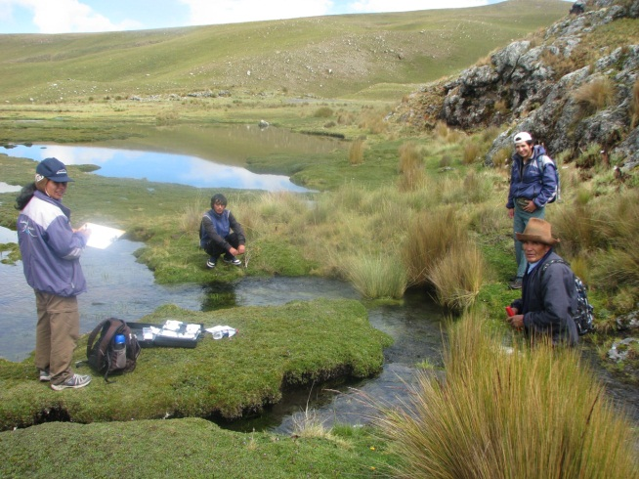
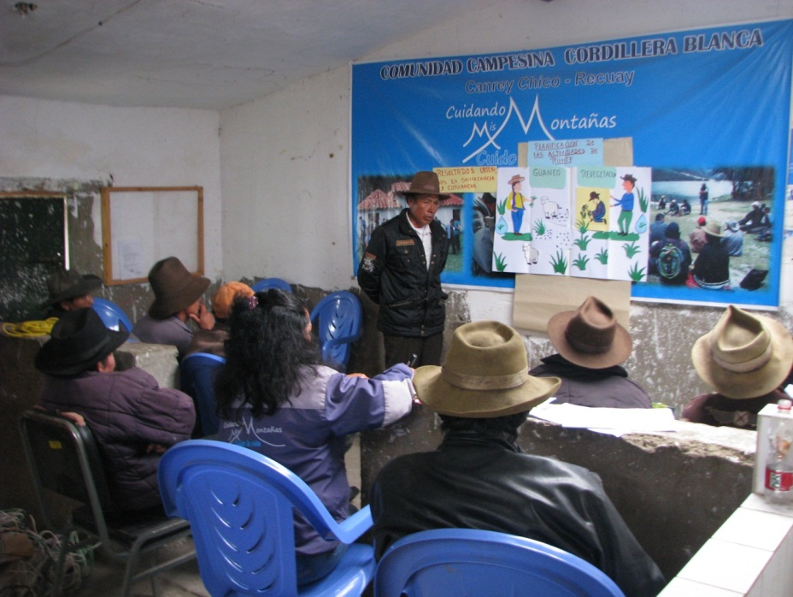
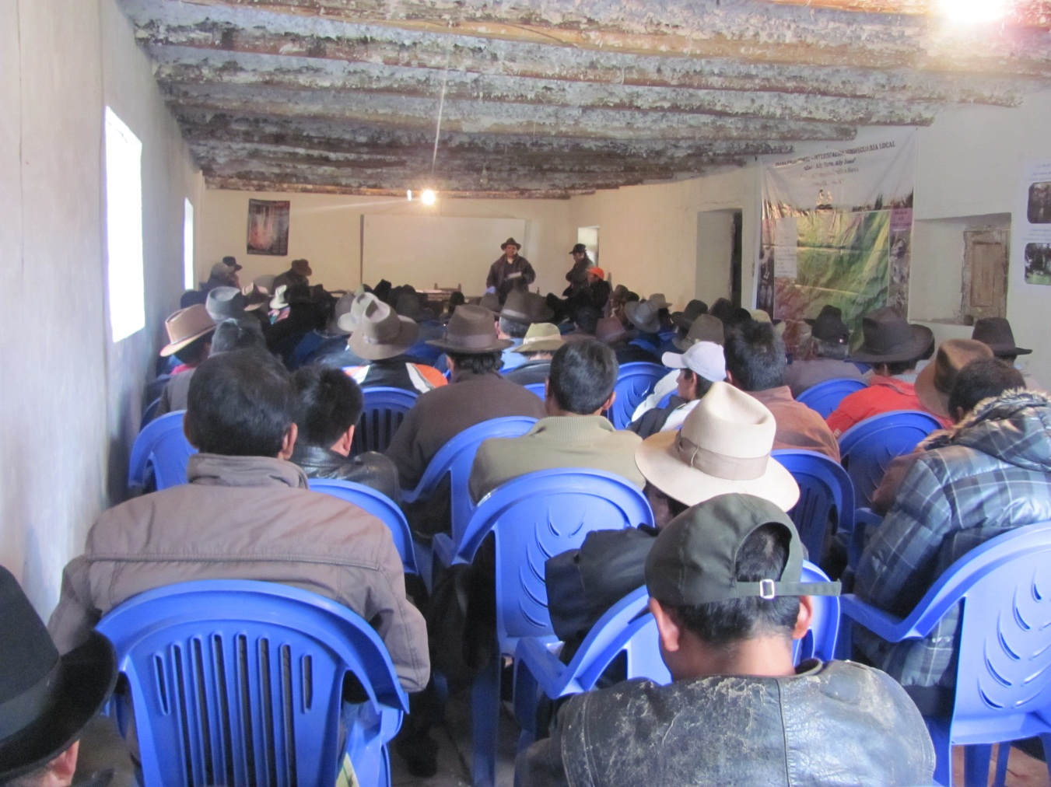
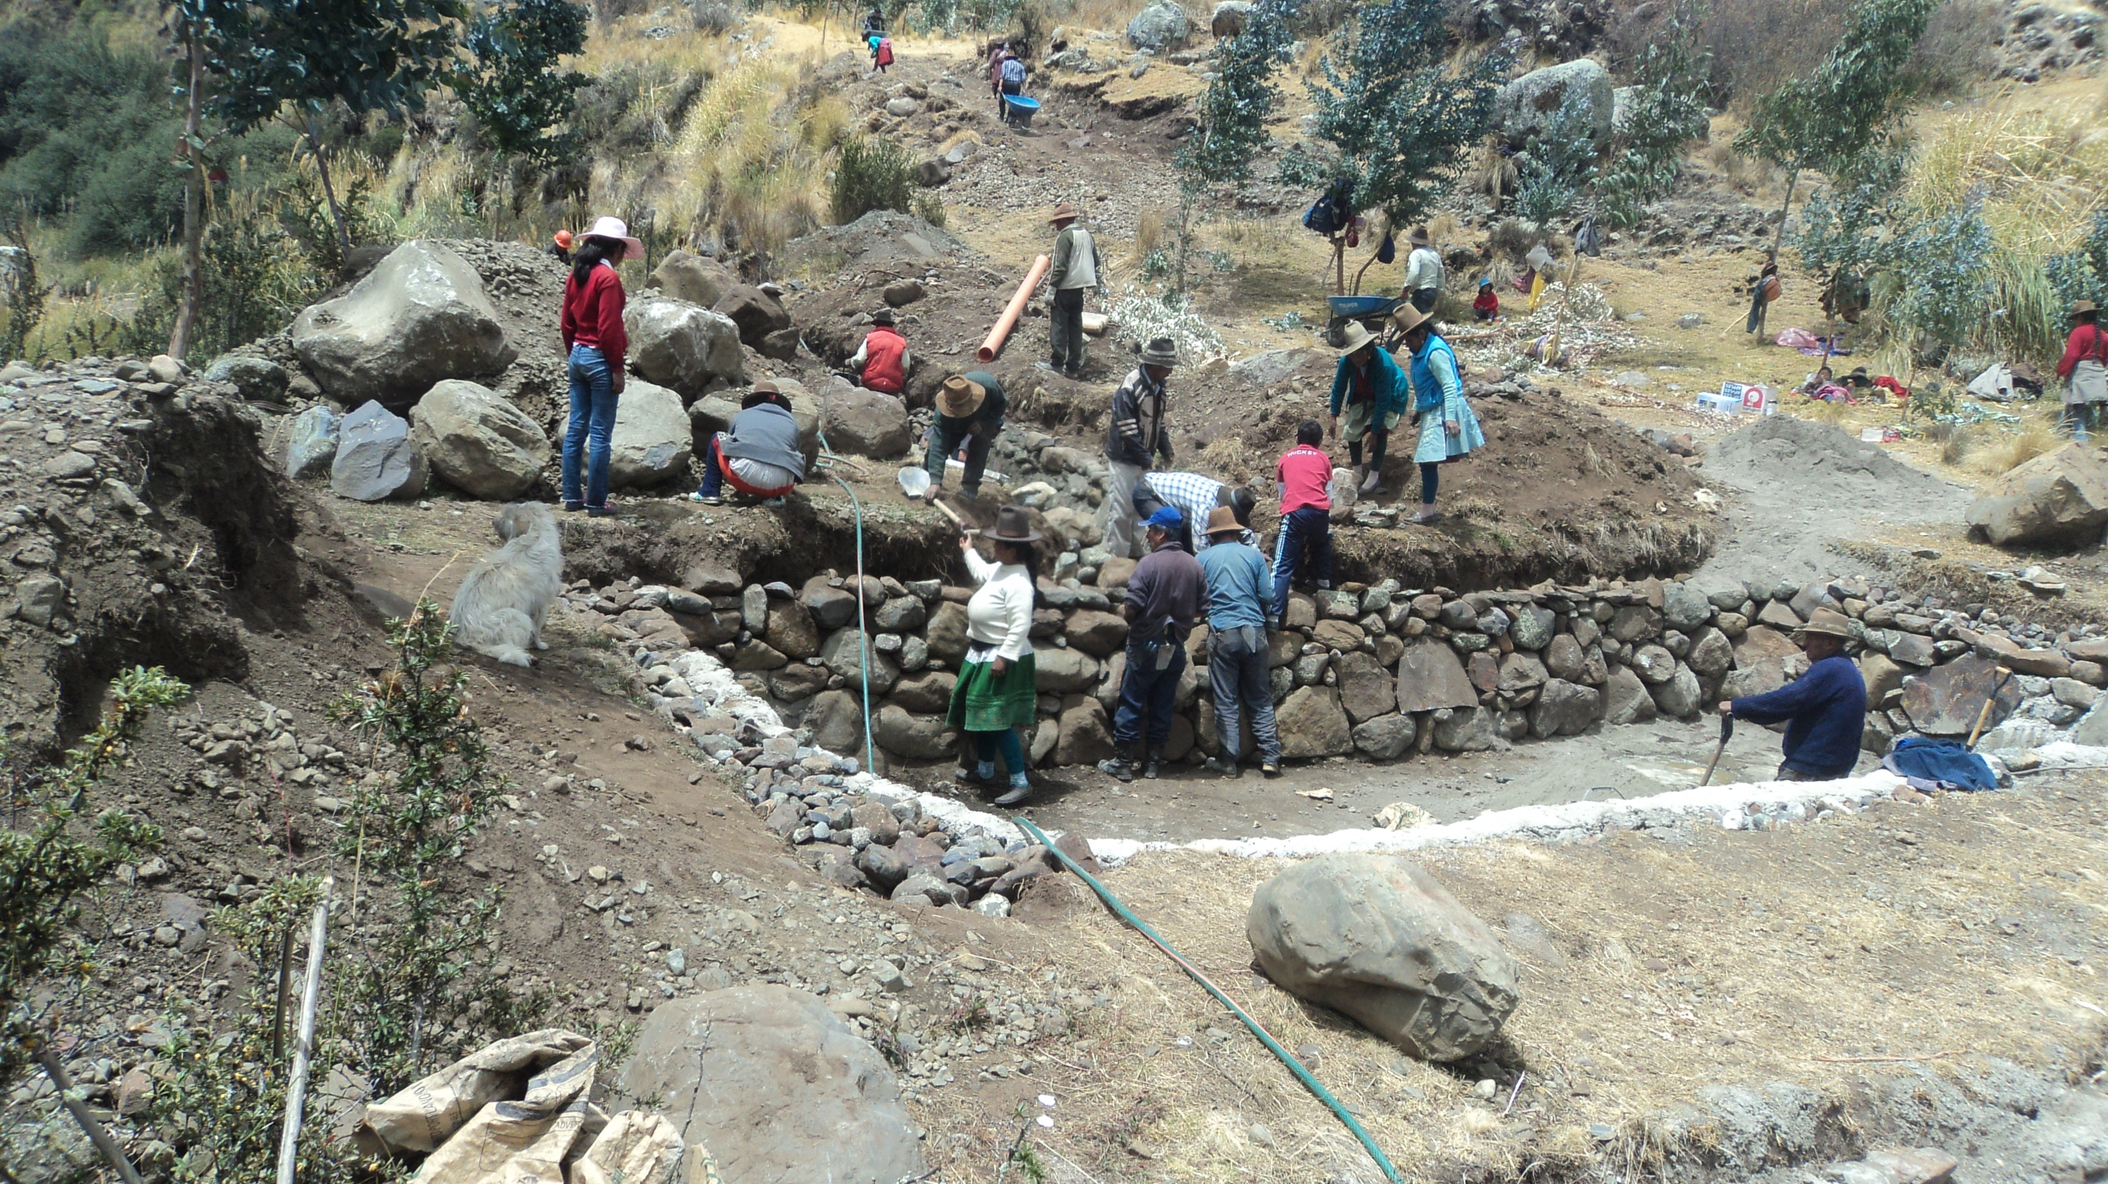
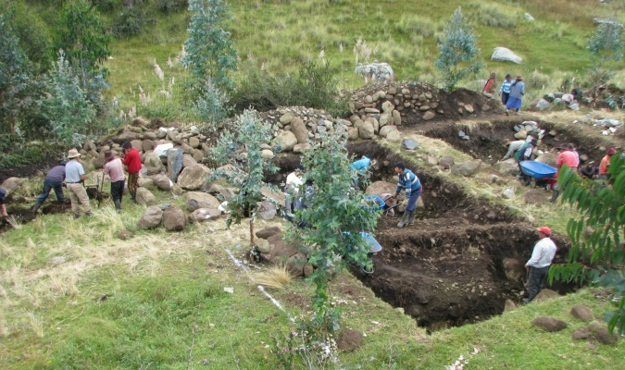
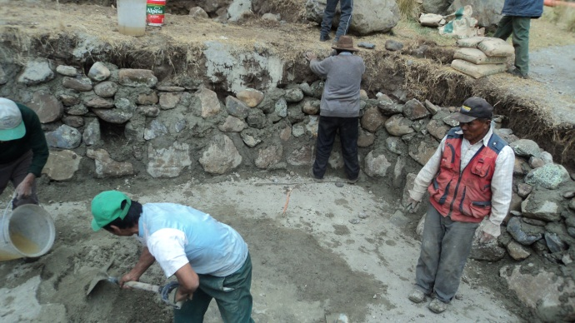
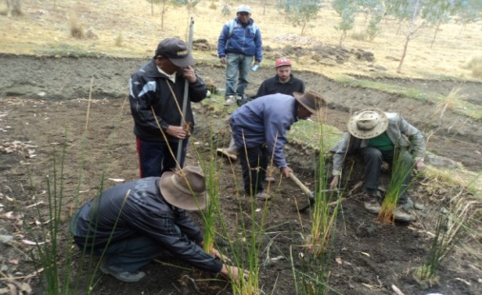
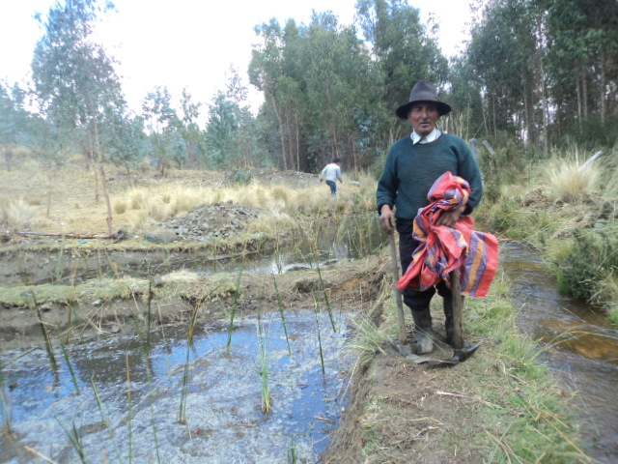
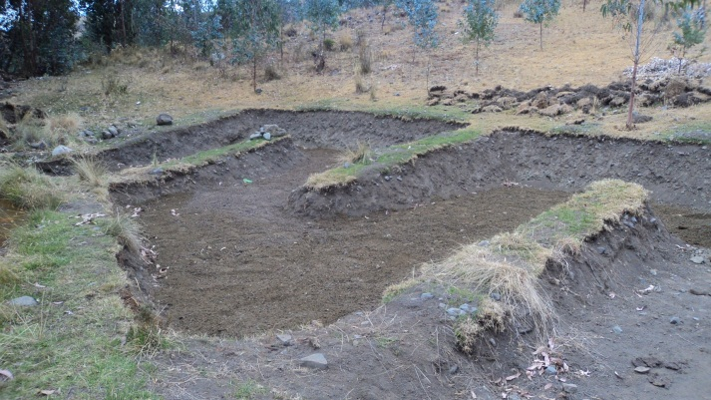
2. Bio-remediación del canal

Slide 17
En resumen
3. Al no contextualizar adecuadamente…

Slide 18
3. Al no contextualizar
No sería solo el diagnóstico
‘Contexto’:
Nombre sustantivo “las circunstancias que conforman el escenario de una acción, idea, planteamiento y en términos del cual estas pueden ser entendidas y evaluadas plenamente”
Contexto y Teoría de Cambio a partir de la investigación
Mejor comprensión posible de la visión de éxito (en el cambio): socio-tecnológico, de dirección, diversificación, equidad
Mejor comprensión de las precondiciones de cada cambio postulado
Mejor comprensión de los límites de lo posible, intereses, relaciones de poder, complejidad y otras fuerzas de cambio
Analizar la relación comunidad-actor externo

Slide 19
3. Vacíos de contexto y teoría de cambio en el proyecto (ejemplos)
Regímenes de propiedad y potencial conflicto afectan la adopción de tecnologías (ej. cercos)
Los formatos de poder en la comunidad: grupos y dinámicas de poder que genera la IAP y como se usa este
No interpretar las “→” en la cadena: el prestigio de ser investigador IAP y colegas de la IEP fue un factor clave de cambio

Slide 20
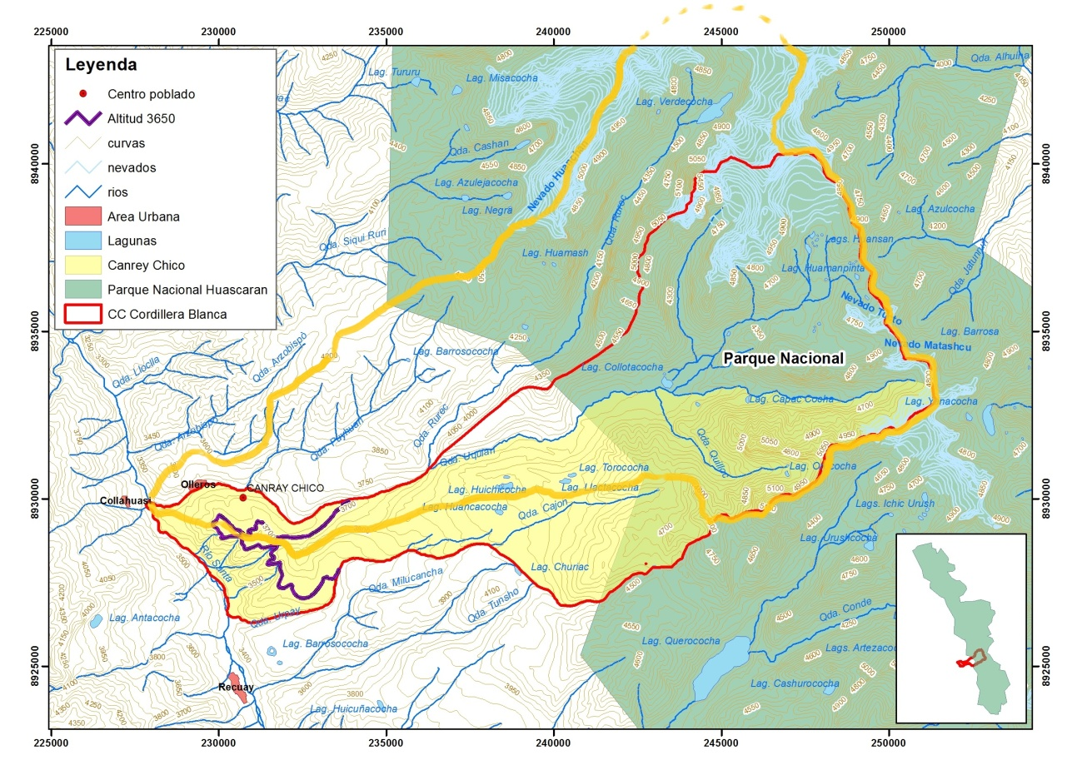
3. Contextualizar mejor el espacio: diversidad
Centro Poblado Canrey Chico
Comunidad Campesina propiamente
Dos micro-cuencas (Negro y Urpay)
Diferente precipitación (700 mm - 1,200)
Sobre-posición: Comunidad / Parque Nacional Huascarán
Subdivisión: 2 regímenes de propiedad (privada y comunal)
Subdivisión del uso de la propiedad comunal: (1) empresa comunal (menor), (2) asignación a grupos familiares
Diferenciación del acceso por grupos familiares

Slide 21
3. Grandes tendencias de cambio sub-regional
¿Porqué la prioridad # 1 del CIAL: riego de pastos/forrajes en zona media?
¿ Esta Relacionada (“→”) con el proceso de recambio de agricultura de consumo por mayor producción de vacunos para leche y quesos en la zona sur de Ancash?
¿ Es similar (‘’→”) al cambio hacia plantas medicinales y flores en huertas familiares de mujeres en el centro y norte?
¿ Esta relacionada con tendencias nacionales (caída mayor de la producción de ovinos
¿ Cuáles son las variables del contexto que empujan el marco de cambios ? (menos niños para las ovejas? Menos mano de obra masculina (mercados urbanos y costeros), mayor riesgo en la agricultura? …)

Slide 22
3. Contexto: escalas del problema no se hicieron evidentes
Laboratorio LEUP: problema de manejo de pastos e hidrología de la sierra alto-andina es la escala de las políticas nacionales, es de muy largo plazo, puede aportar a la planificación estratégica (30 años)
Grupo de investigación local: enfocado primero en riego en la zona baja, corto-plazo, problema local, soluciones rápidas (4 años)
Grupo de investigación local: ahora enfocado en el plazo medio, (i) estableciendo su centro experimental (parcela, casa), (ii) zonificando la comunidad, (iii) replica local y con vecinos, mirando al mediano plazo

Slide 23
3. Contexto y réplicas
Los investigadores locales descartan el uso de cercos en los “sectores” y “hatos” en tierras comunales asignadas al uso familiar
  Porque la norma cultura dice “trabajo + inversión” = propiedad
  Los cercos generarían conflicto: valor “paz” influye la decisión
  Más de 2/3 son tierras comunales asignadas
Los investigadores locales/comunidad replican los cercos y técnicas selectas de los experimentos en tierras comunales
  Menos de 1/3
  El grupo de investigación local impulsa la réplica con su comunidad, la vecina, capitalizan su posición en el entorno

Slide 24
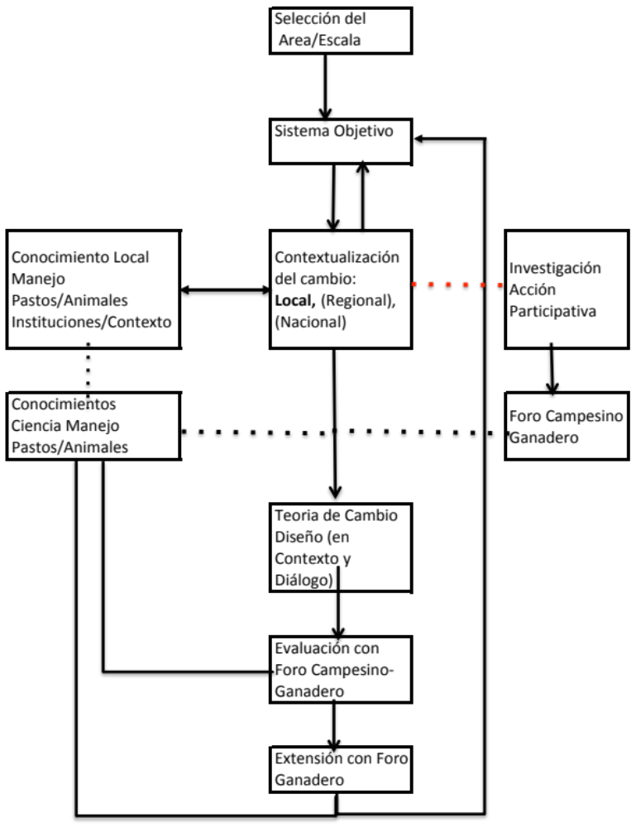
3. RETOS: Aprendizaje mutuo IAP/IEP
Li Pun & Paladines 1992

Slide 25
Gracias

